Slide 1
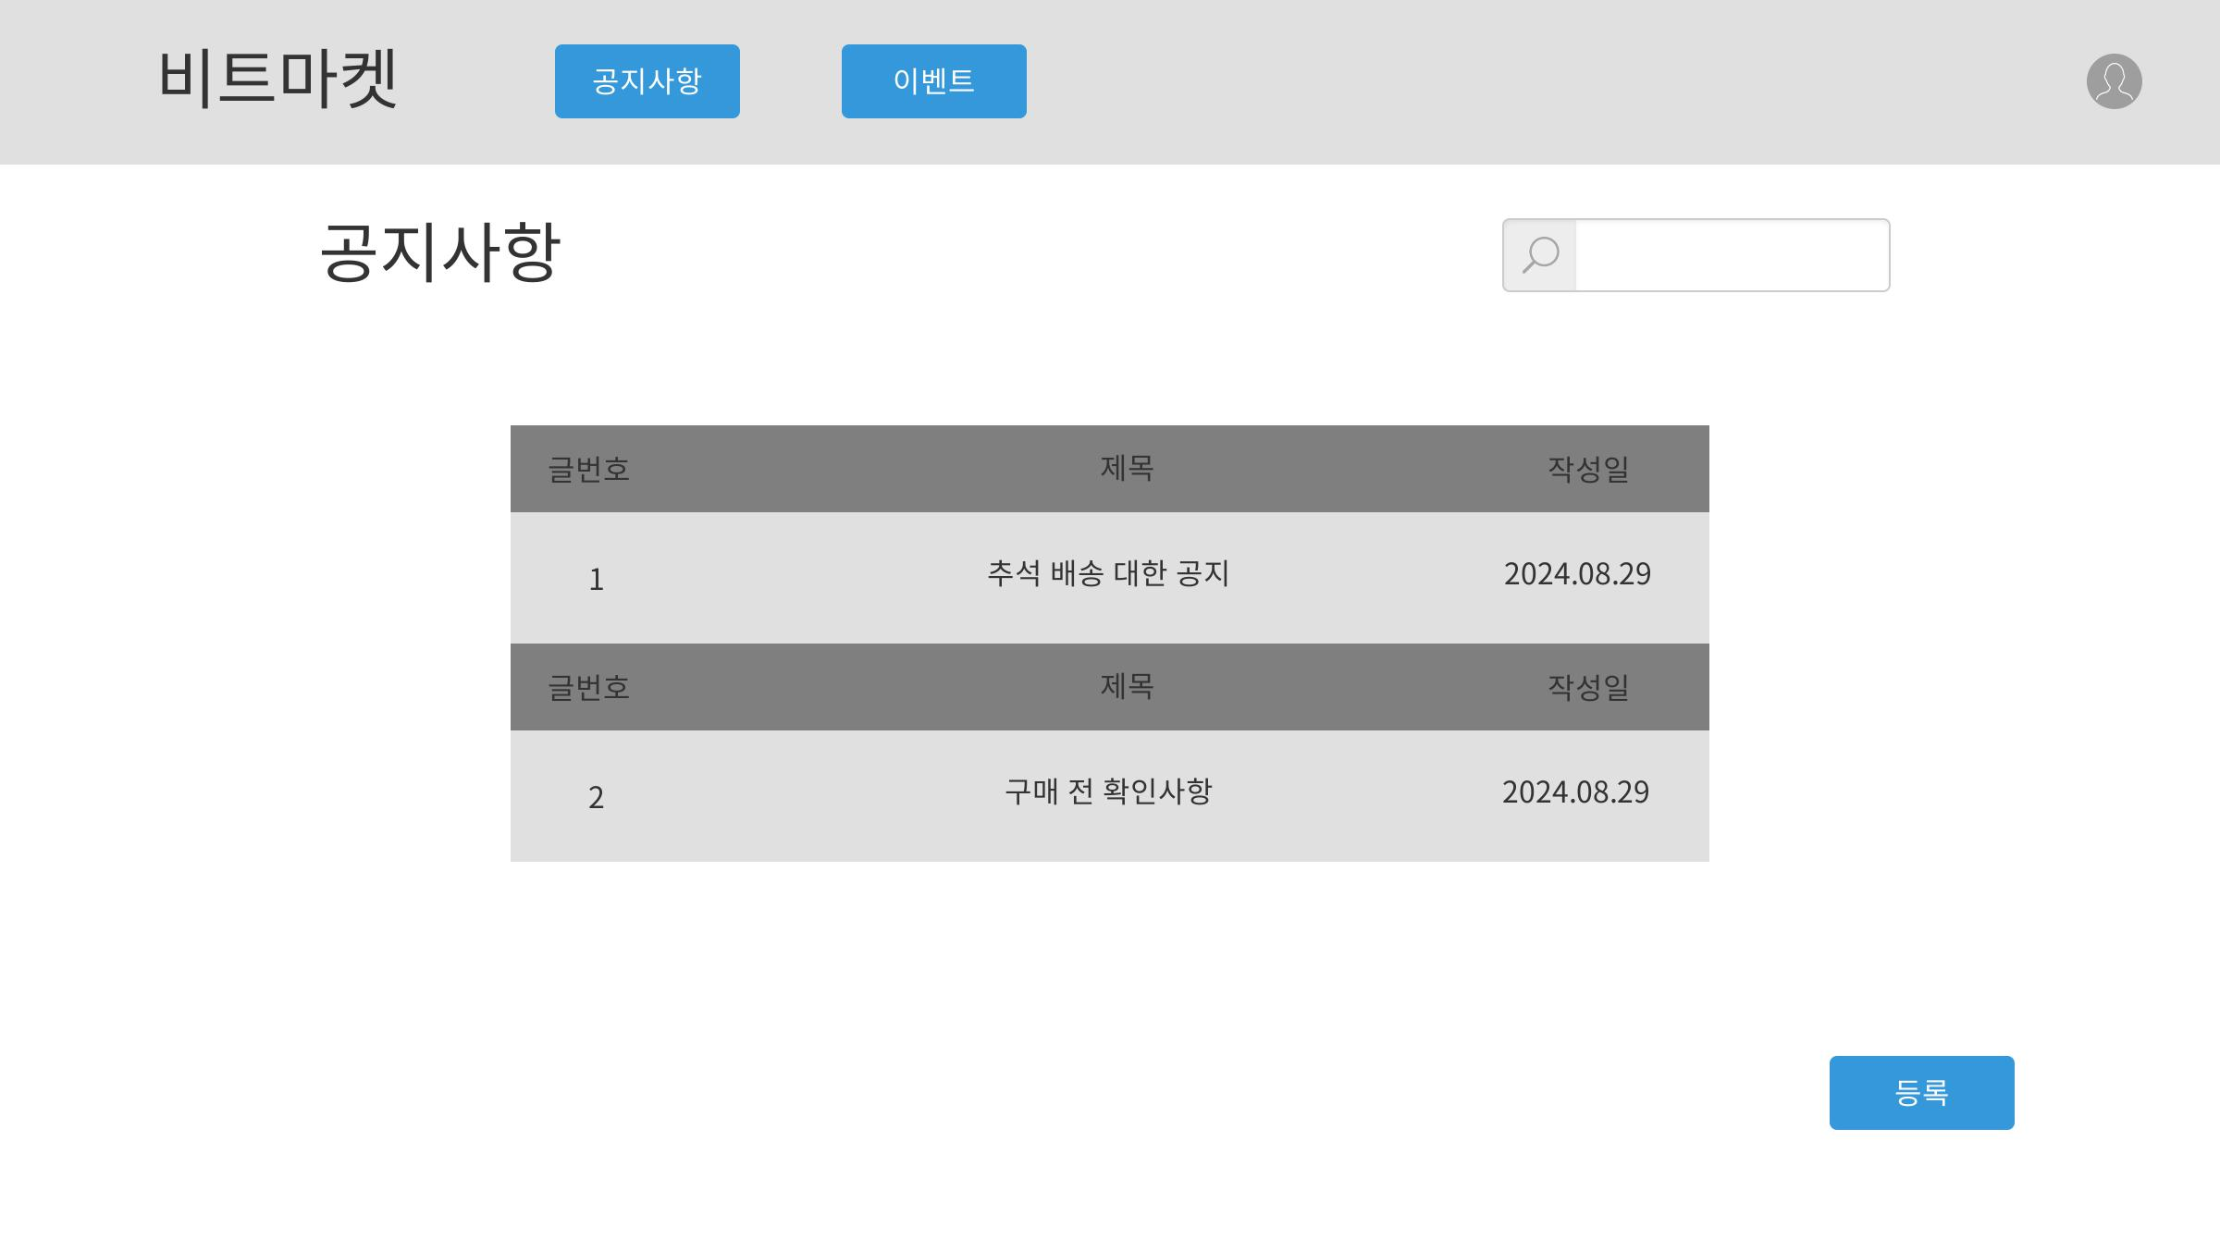
입력(A)
A1: 검색 단어 입력 50자 이내
S1
A1
출력(Q)
Q1
Q2
Q3
S3
Q1: 글번호(no)
Q2:제목(title)
Q3:작성일(writeDate)
링크(S)
S1: 검색 결과 리스트(list.do)
S2: 공지사항 등록품(writeFrom.do)
S3:게시물 상세보기(view.do)
S2

Slide 2
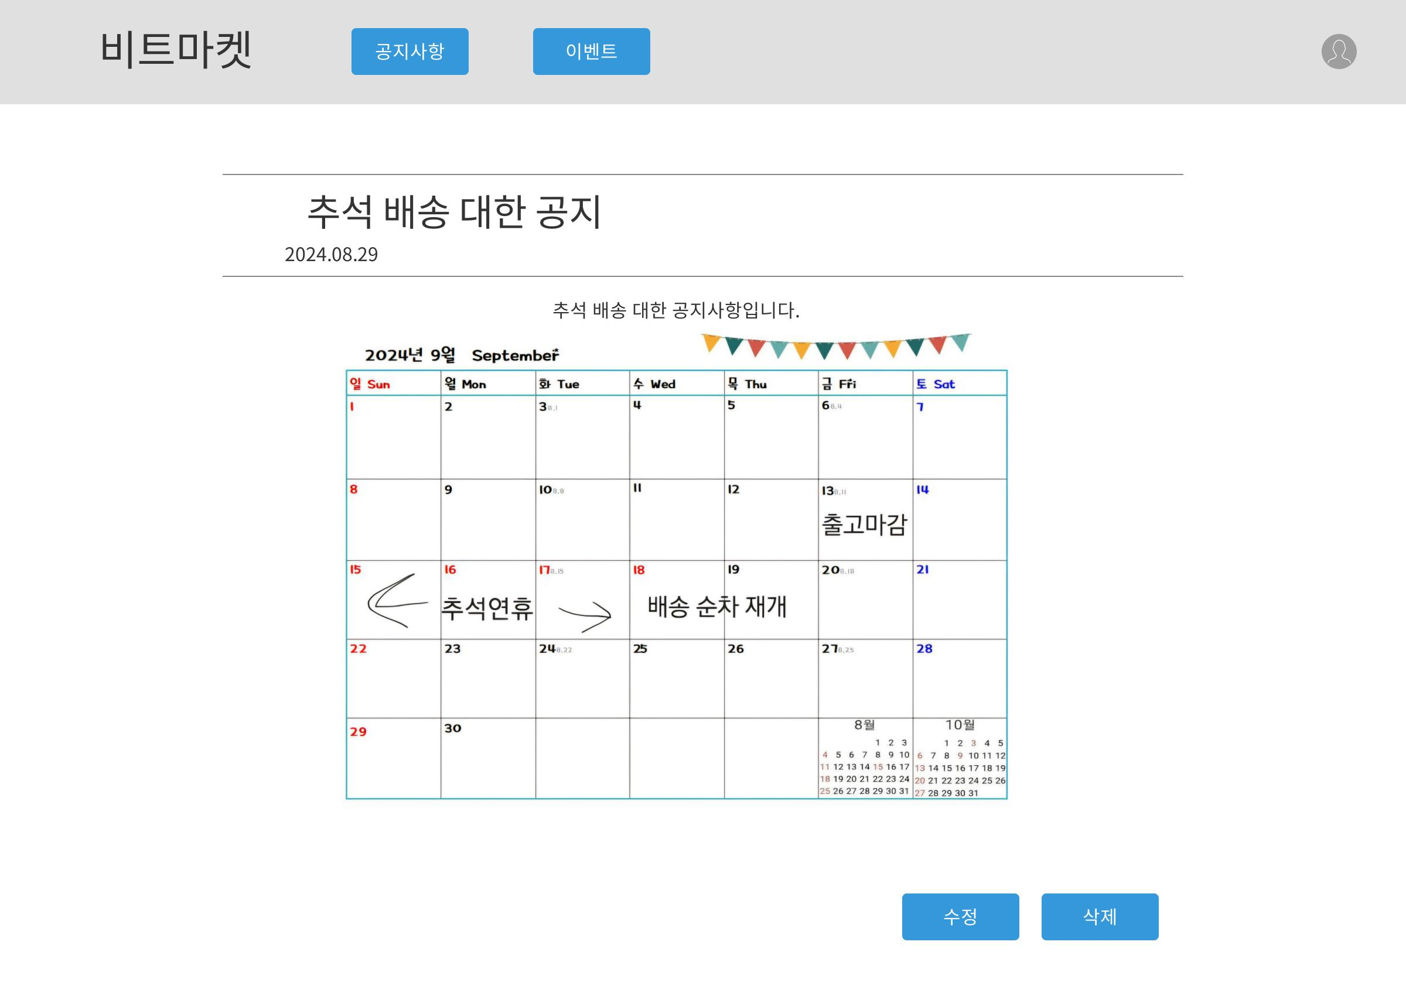
출력(T)
T1
T2
T1:제목(title)
T2:작성일(writeDate)
T3: 내용(content)
T4: 이미지(image)
T3
링크(X)
T4
X1: 공지사항 수정(update.do)
X2: 공지사항 삭제(delete.do)
X1
X2

Slide 3
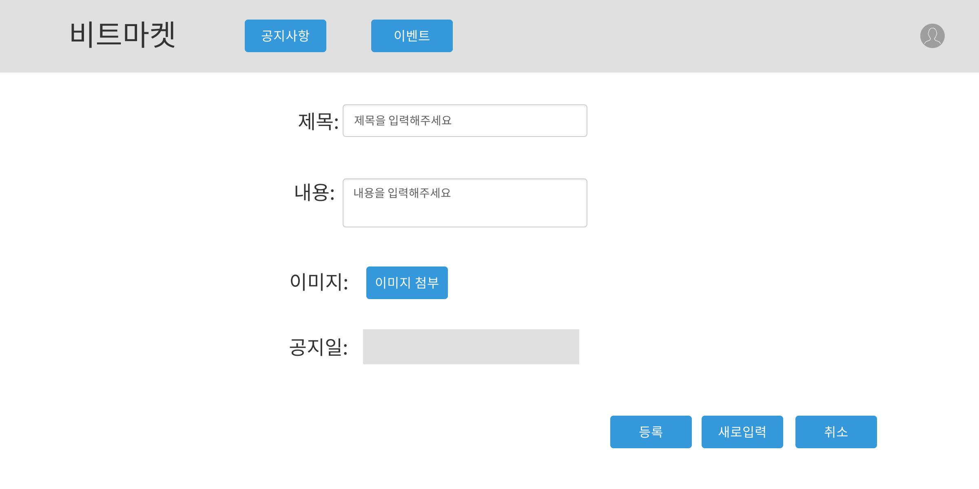
입력(G)
G1:제목 - 필수 입력, 맨 처음은 공백을 사용하면 안된다. 길이는 20자이내이다.
G2:내용 - 필수입력이면 값이 비어 있으면 내용입력이 나오게 한다.
G3: 이미지 - 공지사항에 사용할 이미지 첨부
G4: 공지일 - 패턴 YYYY-MM-DD 이여야 합니다. 날짜를 해당합니다.
G1
G2
G3
G4
링크(D)
D1
D2
D1:등록-(write.do)
D2:취소-(list.do)

Slide 4
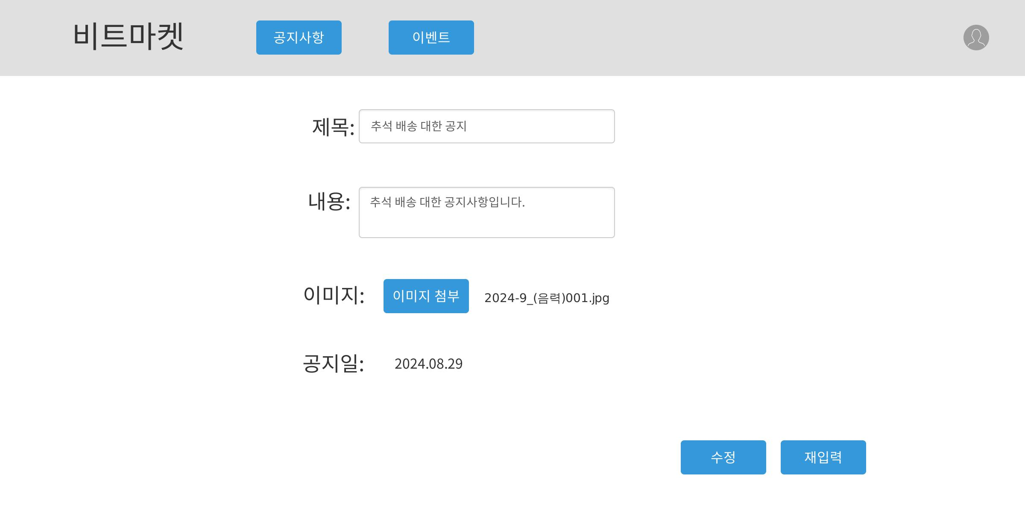
입력(R)
R1:제목-수정할 제목을 입력하세요
R2:내용-수정할 내용을 입력하세요.
R3:공지일-수정할 공지일을 다시 설정하세요
R4:이미지-변경할 이미지를 변경하세요
Y1
출력(Y)
R1
Y2
R2
Y3
Y1:제목(title)
Y2: 내용:(content)
Y3: 이미지(image)
Y4: 공지일(writeDate)
R4
Y4
R3
링크(P)
P1
P1:수정(update.do)

Slide 5
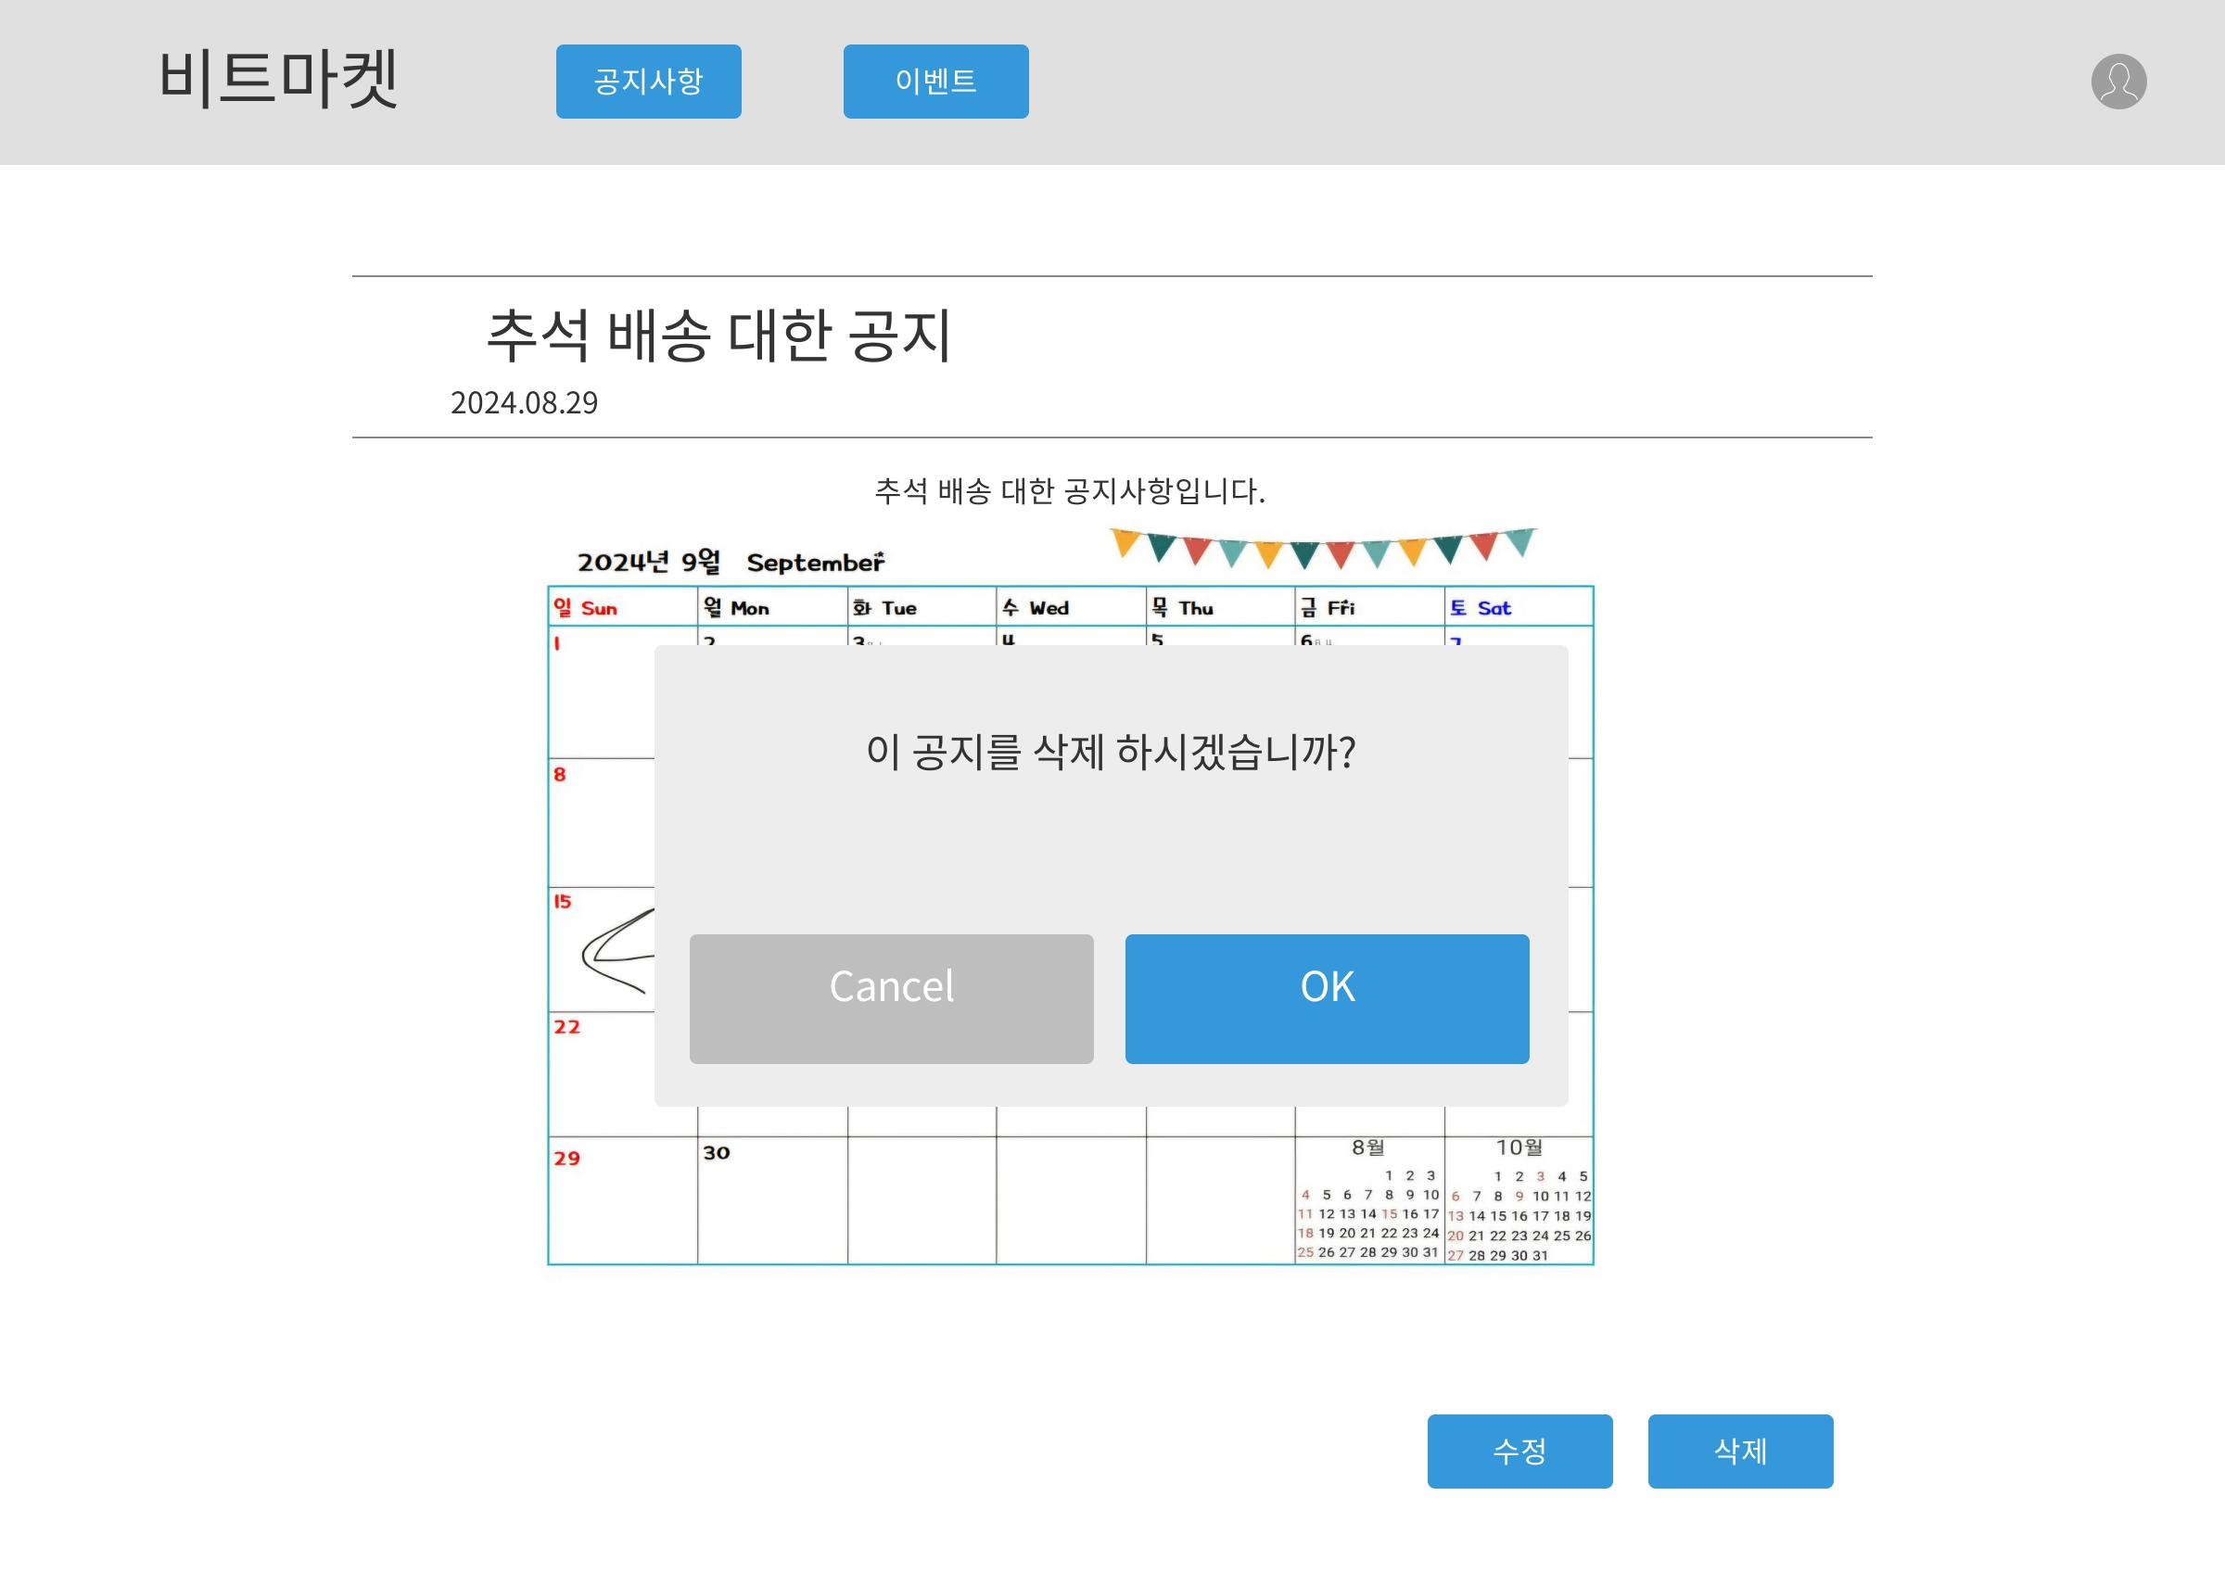
링크(I)
I1
I1: 공지사항 삭제(delete.do)
I2: 취소(list.do)
I2

Slide 6
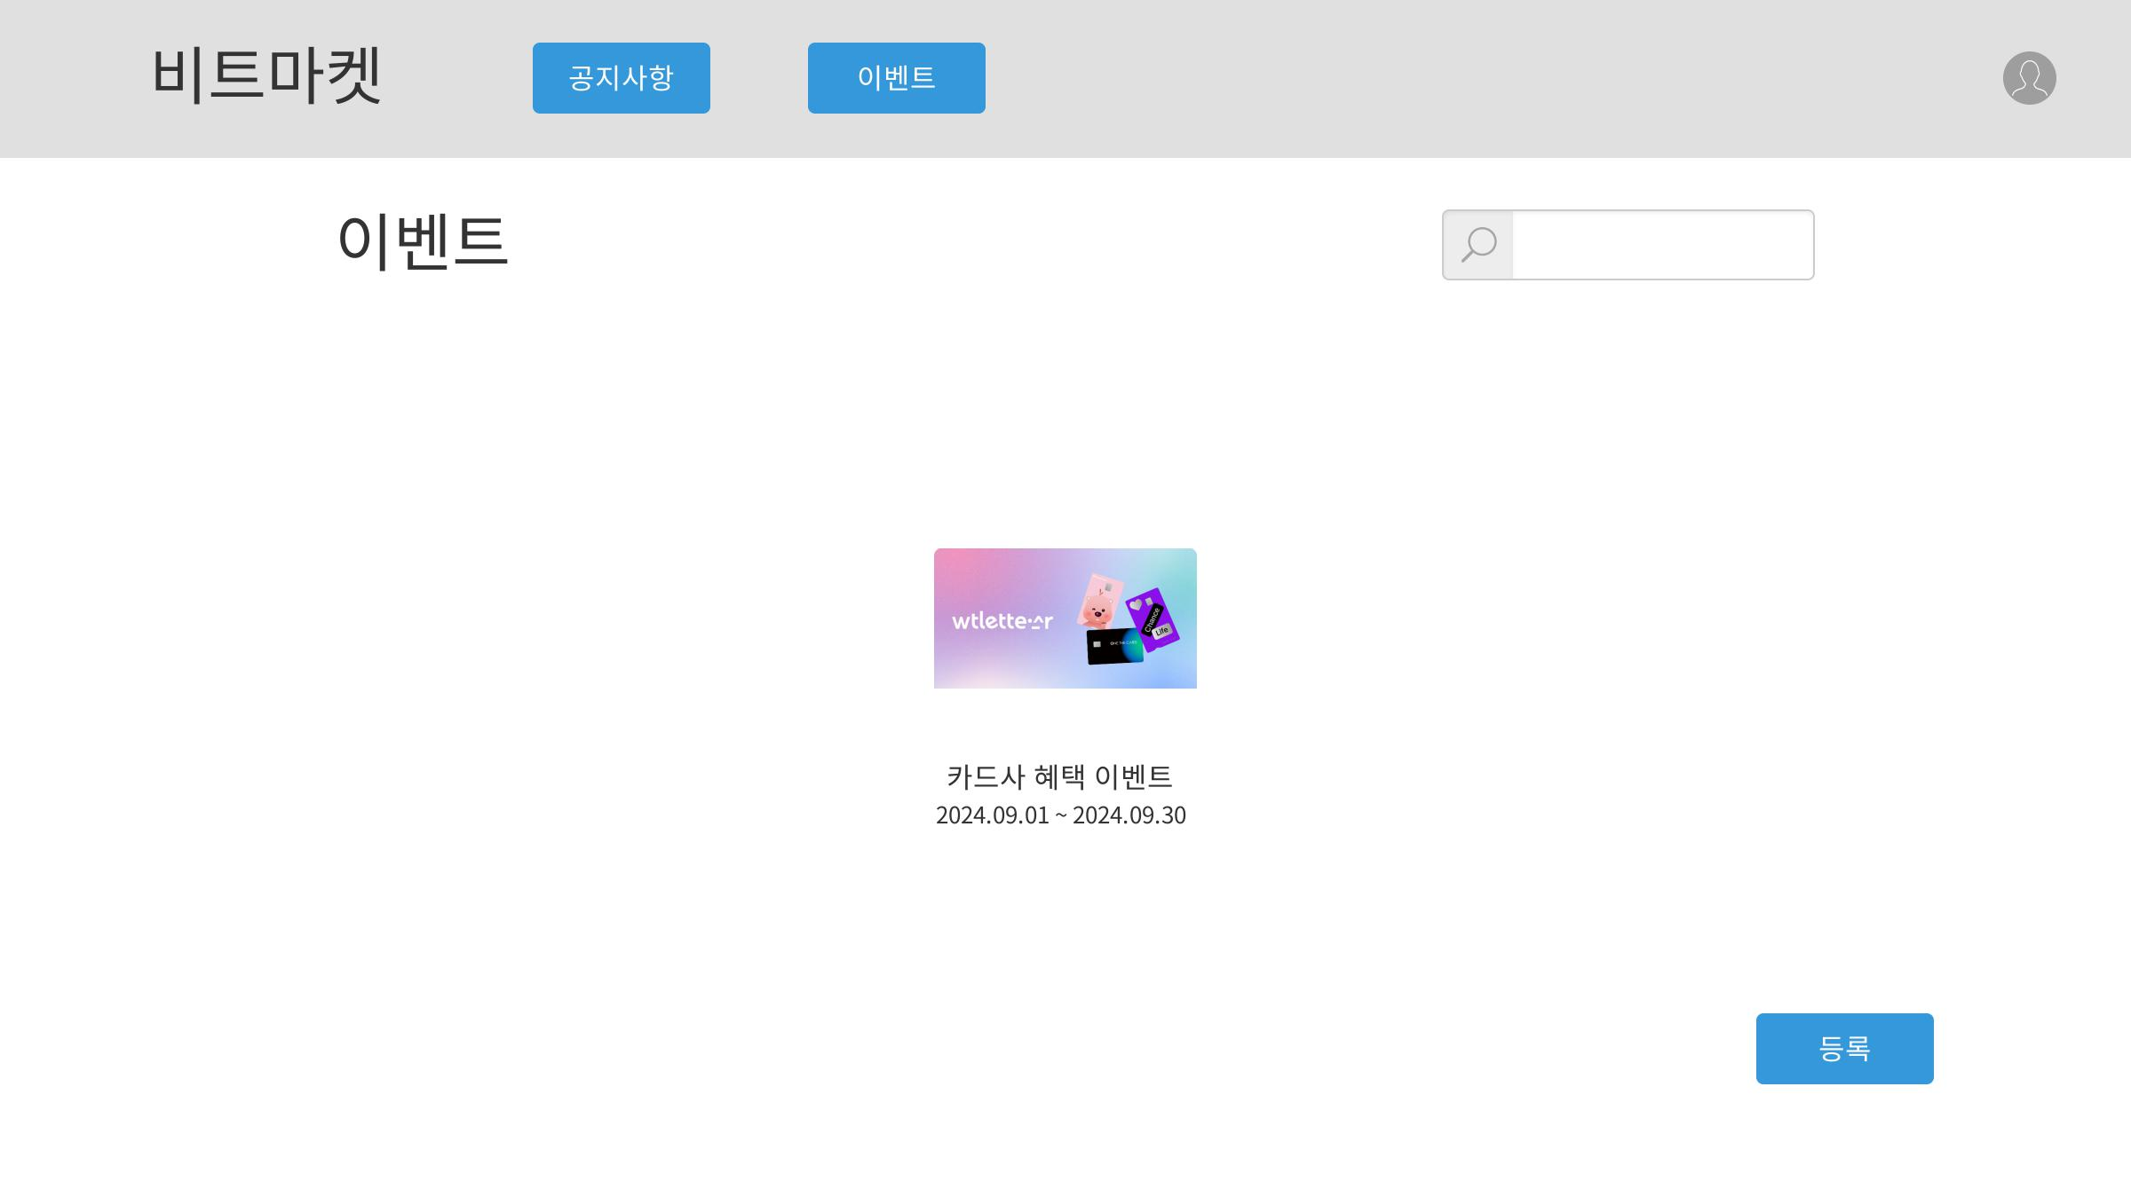
입력(A)
A1: 검색 단어 입력 50자 이내
S1
A1
출력(Q)
Q4
S3
Q1:제목(title)
Q2:시작일(startDate)
Q3: 종료일(endDate)
Q4: 이미지(image)
Q1
Q2
Q3
링크(S)
S1: 검색 결과 리스트(list.do)
S2: 공지사항 등록품(writeFrom.do)
S3:게시물 상세보기(view.do)
S2

Slide 7
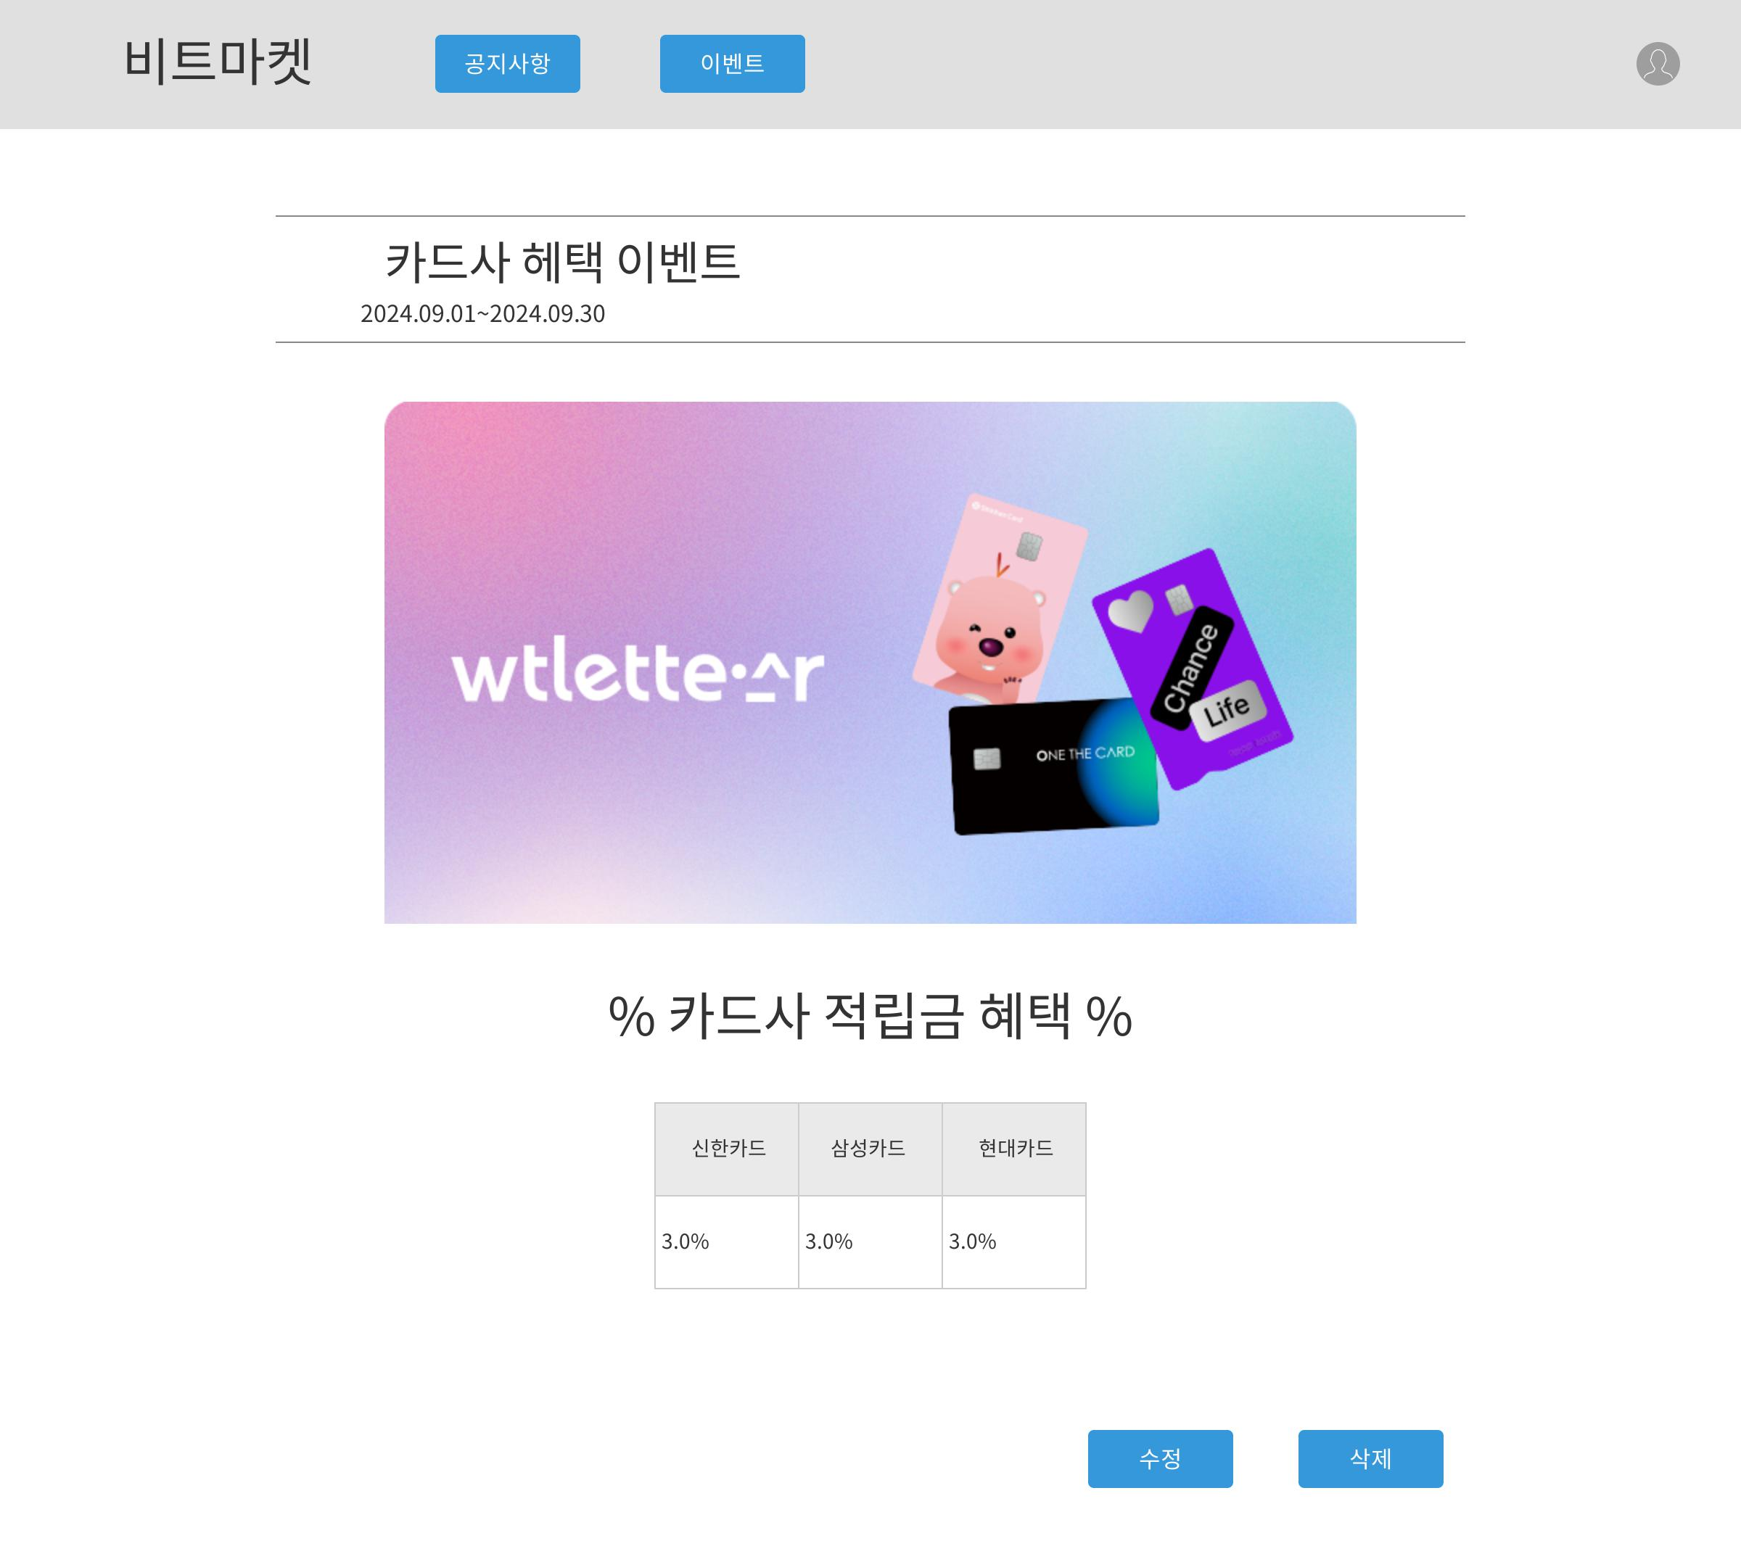
T1
출력(T)
T2
T3
T1:제목(title)
T2:시작일(startDate)
T3:종료일(endDate)
T4: 내용(content)
T5: 이미지(image)
T5
링크(X)
T4
X1: 이벤트 수정(update.do)
X2: 이벤트 삭제(delete.do)
X1
X2

Slide 8
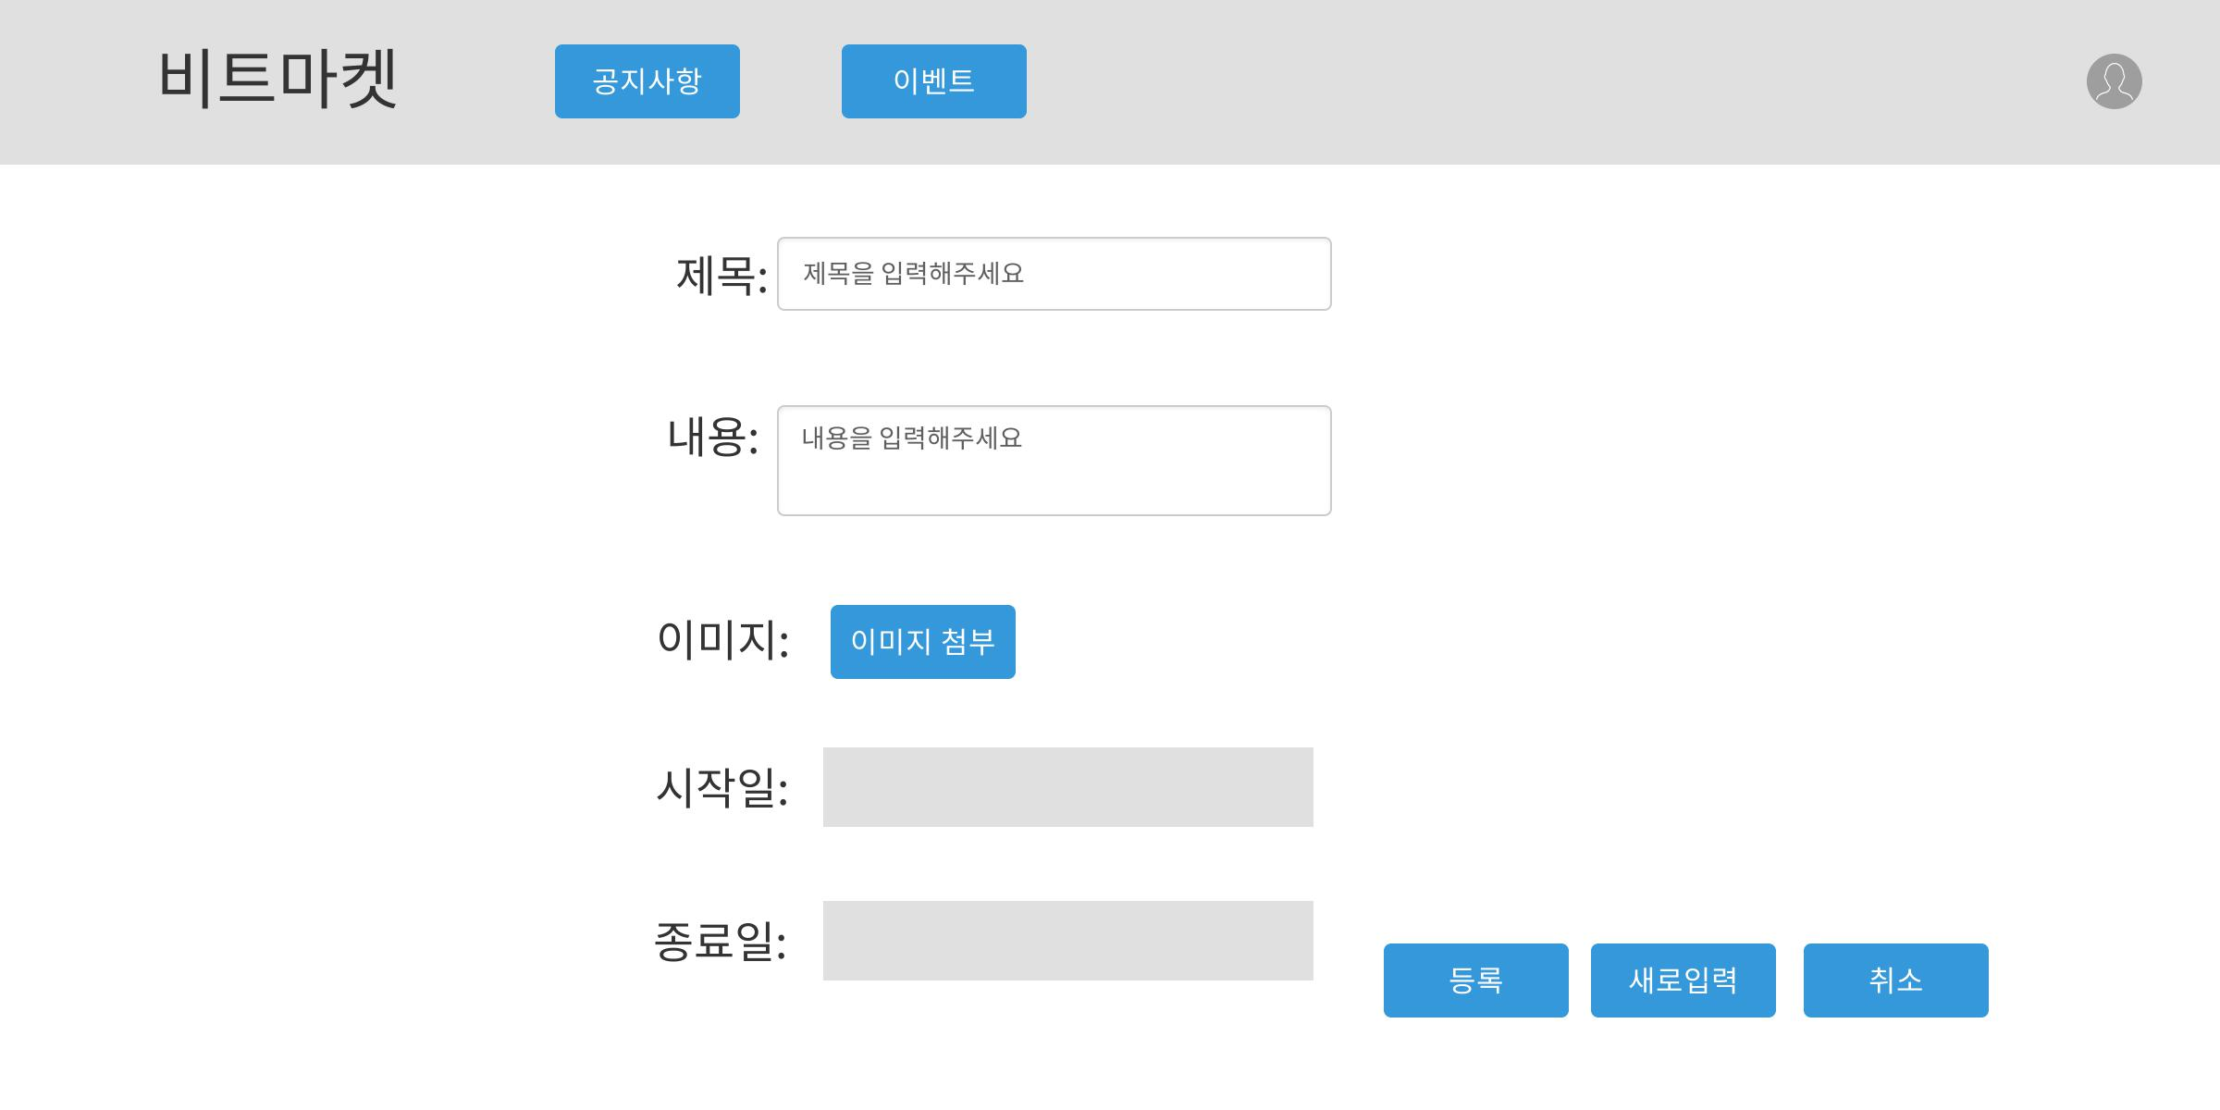
입력(G)
G1:제목 - 필수 입력, 맨 처음은 공백을 사용하면 안된다. 길이는 20자이내이다.
G2:내용 - 필수입력이면 값이 비어 있으면 내용입력이 나오게 한다.
G3: 이미지 - 이벤트에 사용할 이미지 첨부, 필수사항
G4: 시작일 - 패턴 YYYY-MM-DD 이여야 합니다. 날짜를 해당합니다.
G5: 종료일 - 패턴 YYYY-MM-DD 이여야 합니다. 날짜를 해당합니다.
G1
G2
G3
링크(D)
G4
G5
D1:등록-(write.do)
D2:취소-(list.do)
D1
D2

Slide 9
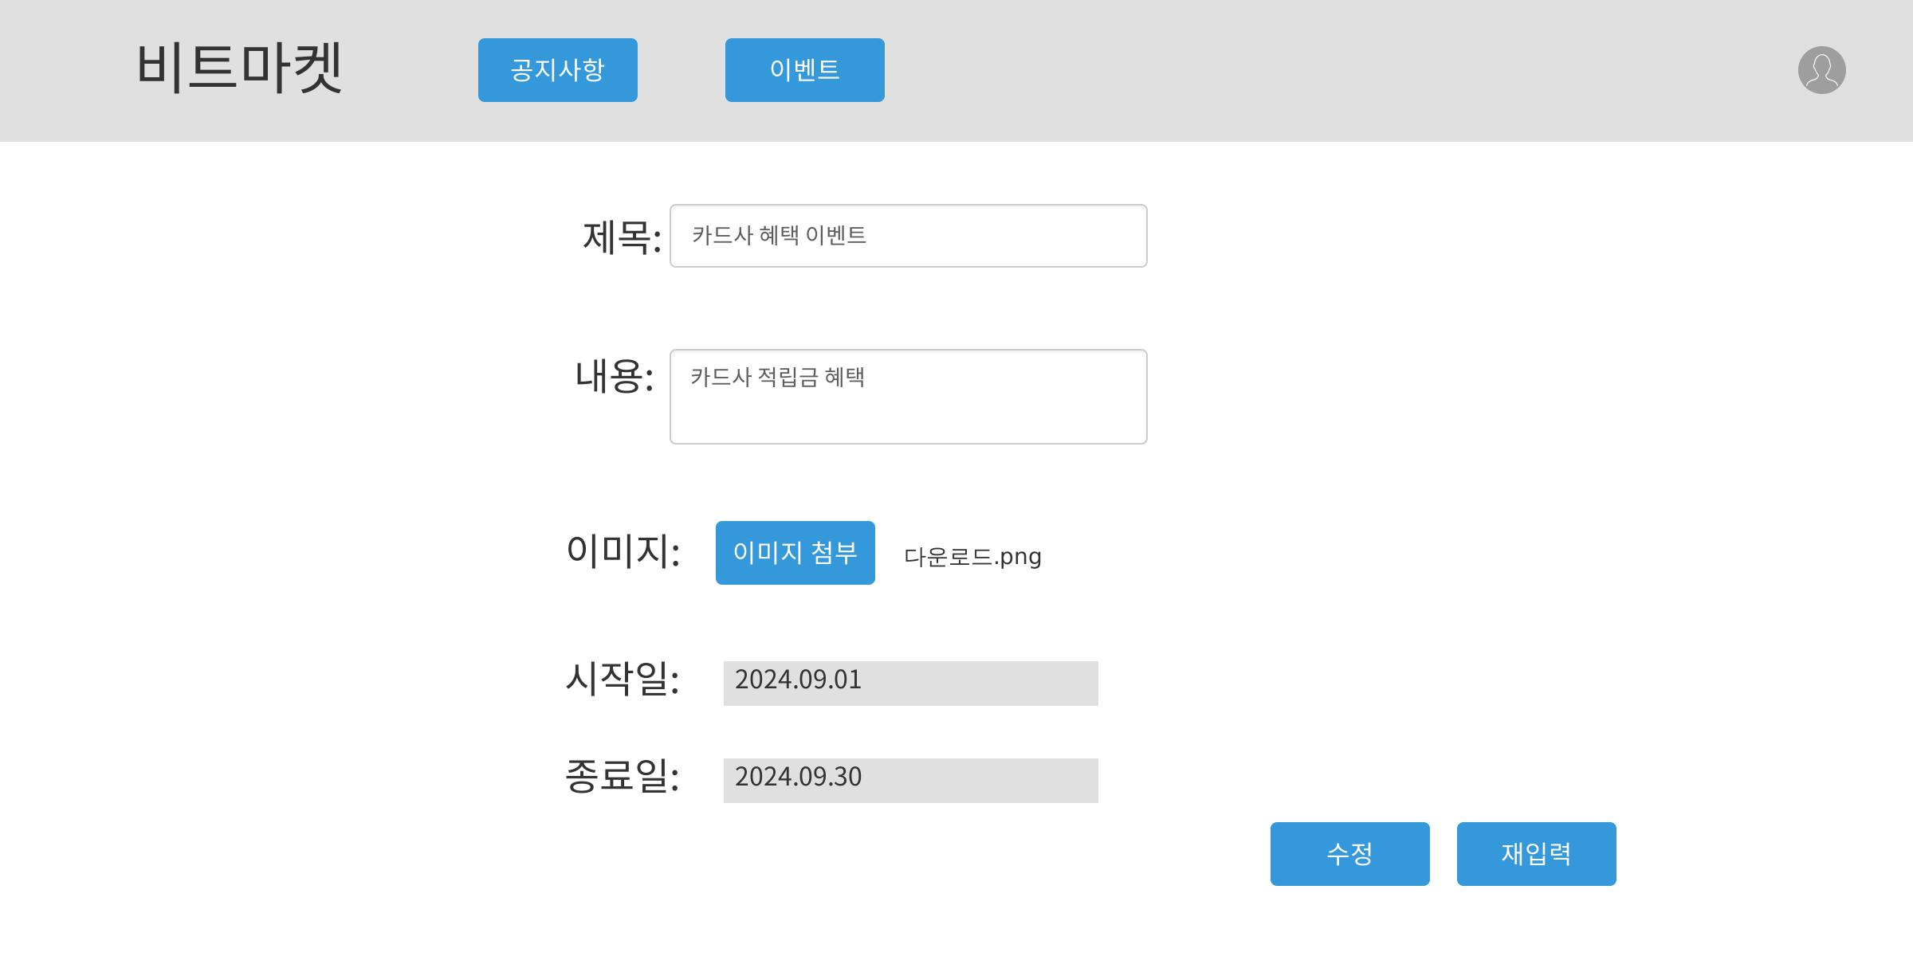
입력(R)
R1:제목-수정할 제목을 입력하세요
R2:내용-수정할 내용을 입력하세요
R3:이미지-변경할 이미지를 변경하세요
R4:시작일-수정할 시작일을 다시 설정하세요
R5:종료일-수정할 종료일을 다시 설정하세요
Y1
R1
출력(Y)
Y2
R2
Y3
Y1:제목(title)
Y2: 내용:(content)
Y3: 이미지(image)
Y4: 공지일(writeDate)
R3
Y4
R4
링크(P)
Y5
R5
P1
P1:수정(update.do)

Slide 10
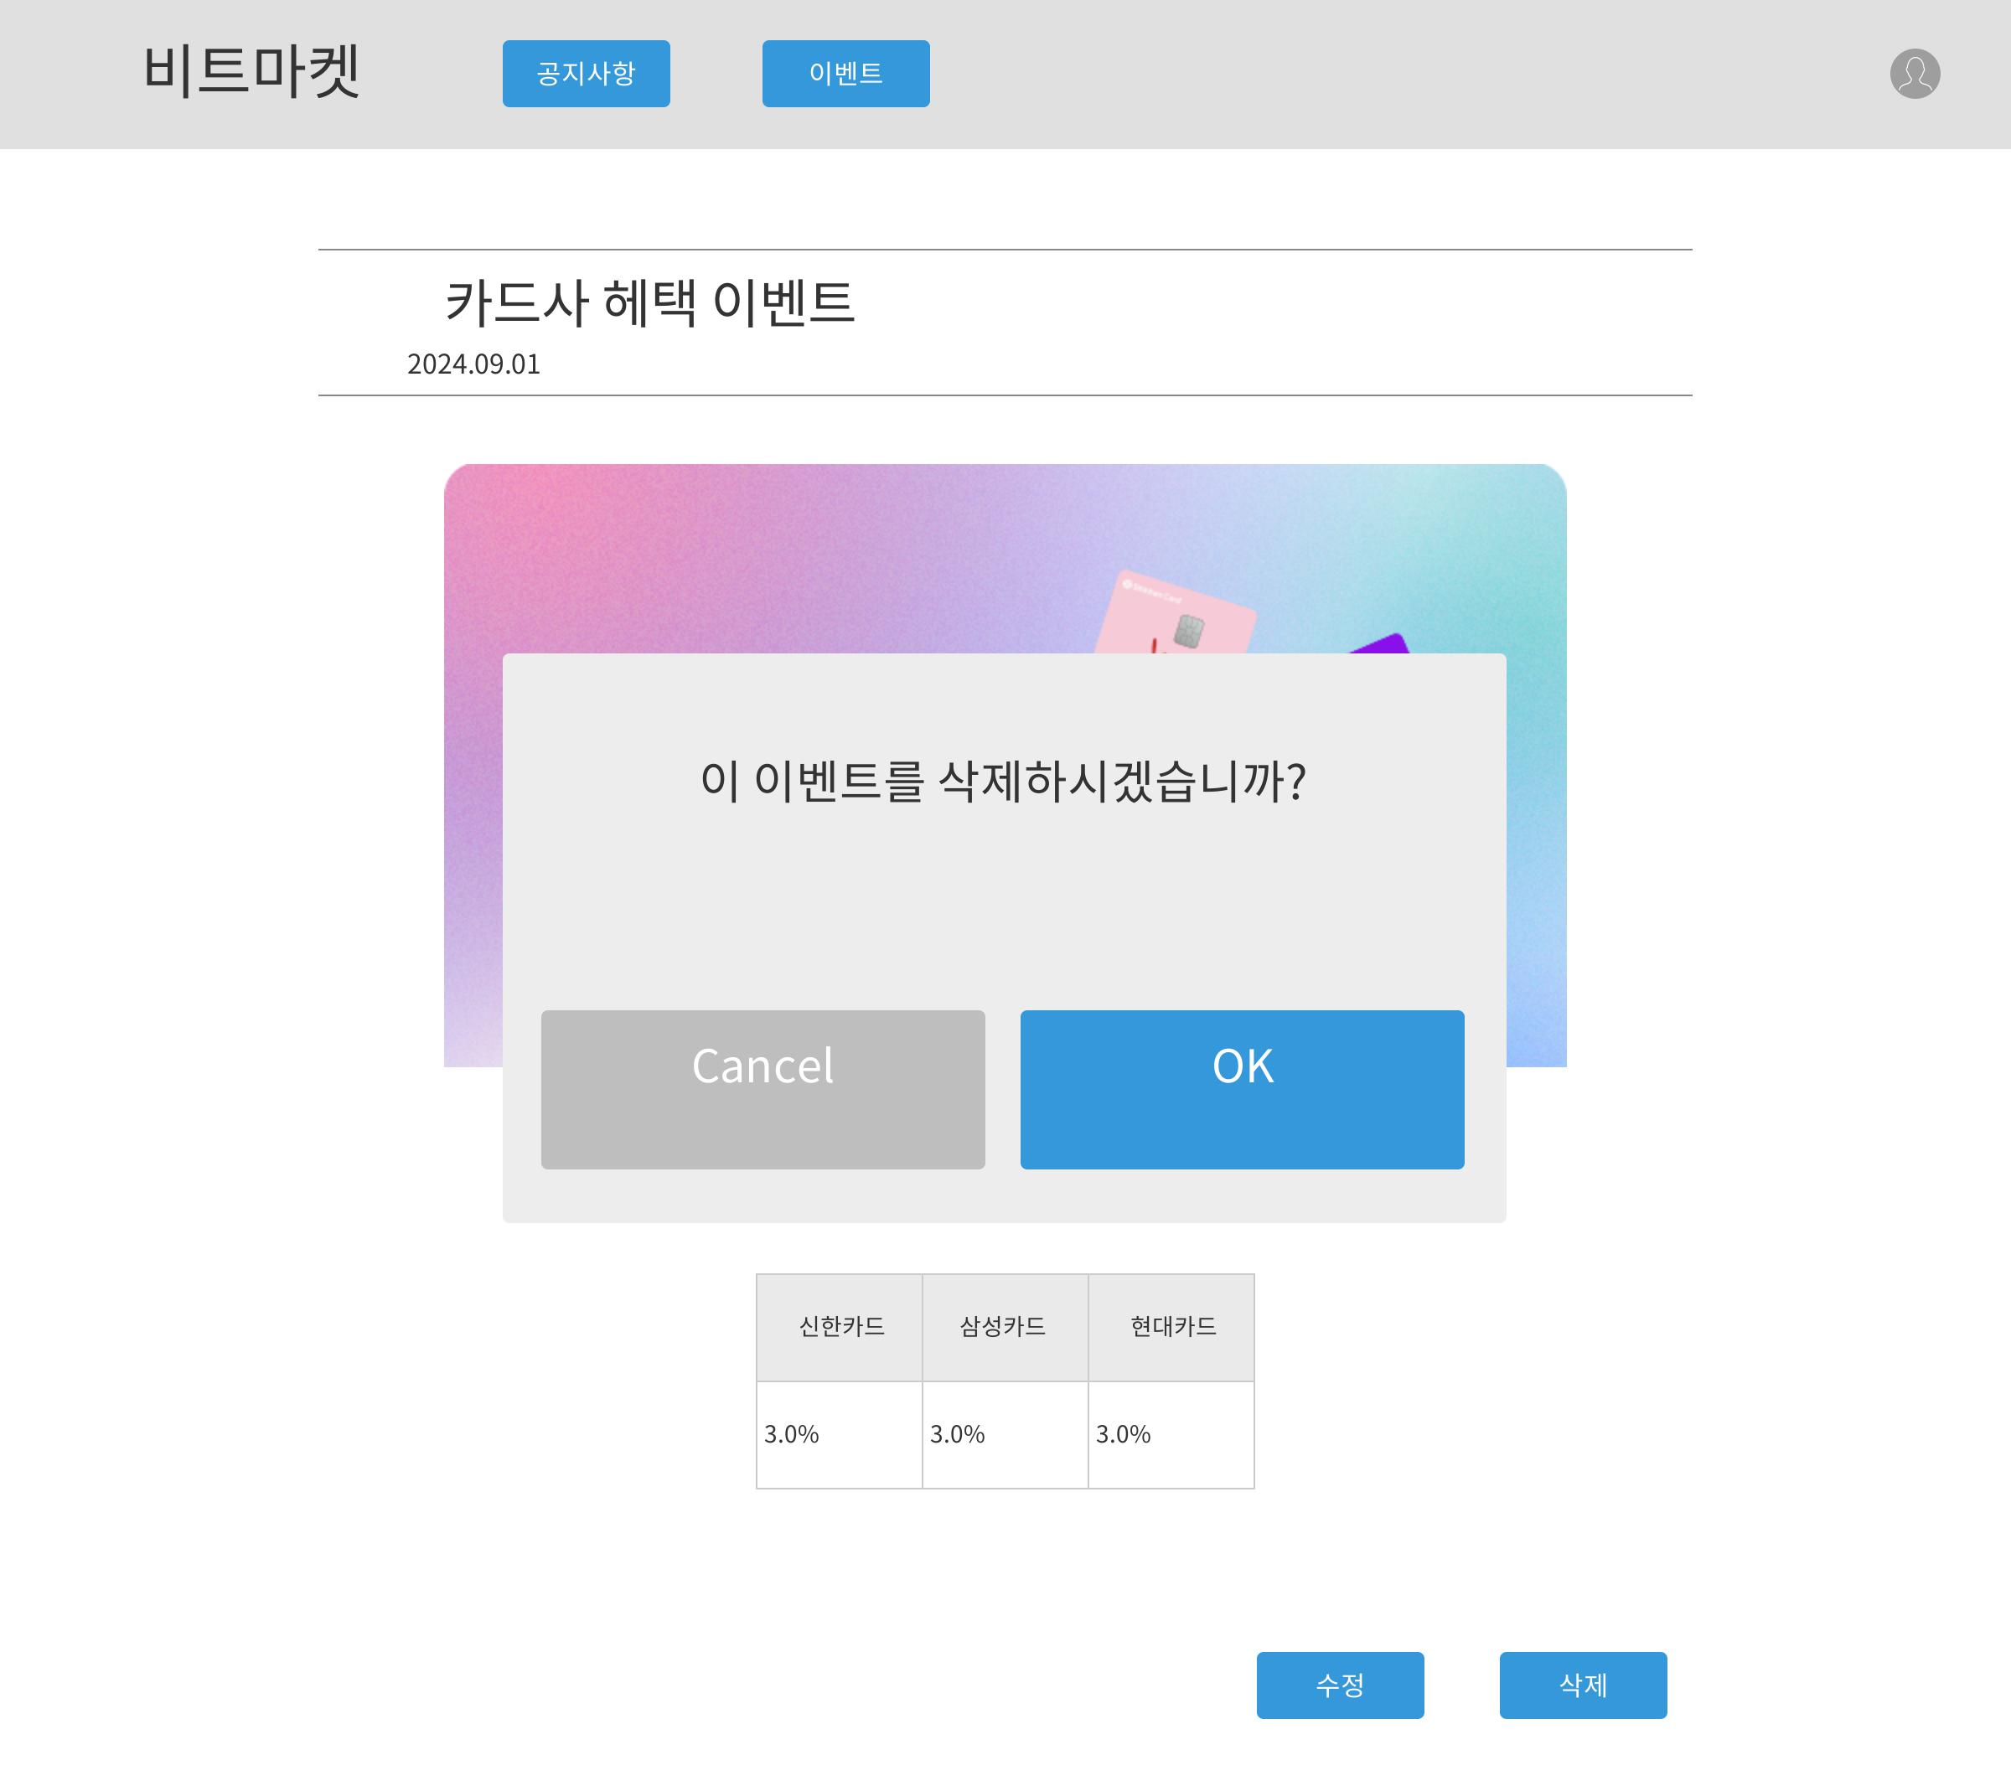
링크(I)
I1
I1: 공지사항 삭제(delete.do)
I2: 취소(list.do)
I2

